Slide 1
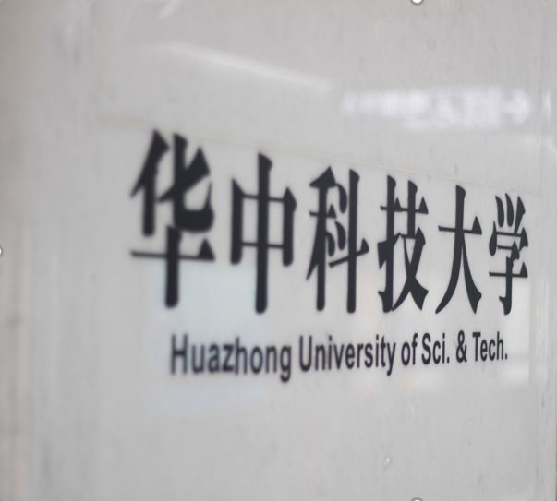

高级世界观名字生成器设计
——课程大作业答辩
HUAZHONG UNIVERSITY OF SCIENCE AND TECHNOLOGY
答辩小组：第三组
团队成员：康怡、谢欣瑶、马慧凌、肖骊璇
指导教师：郑玮
答辩学生：肖骊璇
日期：2025年7月11日
明德厚学 求是创新

Slide 2

HEY
WAKE UP!
VITO
RAY
目录
项目背景与目标
02
团队分工与开发过程
01
DESIGNED BY IBOTU
DESIGNED BY IBOTU
技术路线与实现方案
功能展示
03
04
05
总结与反思
DO SOME
THINGS!

Slide 3
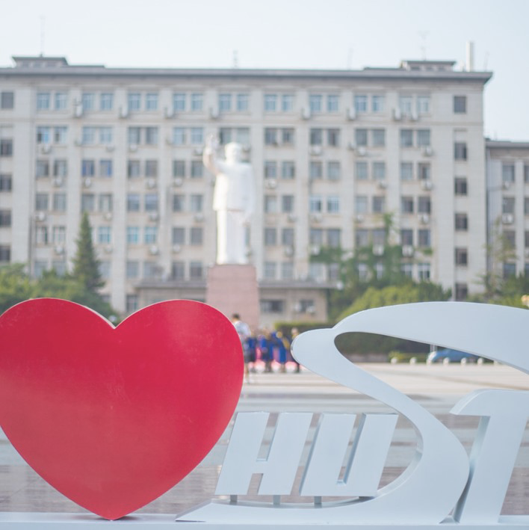
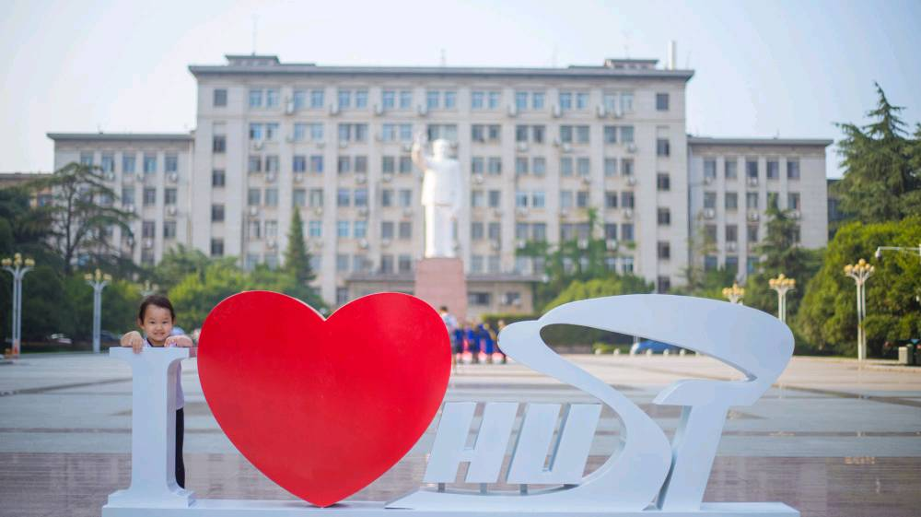
01
项目背景与目标

Slide 4
项目背景与目标
01
选题依据
实际问题：创作（如小说、游戏设计）缺乏符合风格的人名 / 地名灵感，手动构思效率低。
意义：通过 AI 辅助生成符合 “奇幻 / 科幻 / 古风” 等风格的名字，降低创作门槛。
用户：小说作者、游戏策划
02
业界现状
现有工具局限：多为随机组合字符，缺乏风格一致性和含义关联。
本项目优势：结合风格化词库与语义关联，生成符合风格、有内涵的名字
03
项目目标
核心目标：开发一款可运行的名字生成器，支持 “人名 / 地名+风格” 的组合生成。
附加目标：开发完整的一个web 界面，提升用户体验。

Slide 5
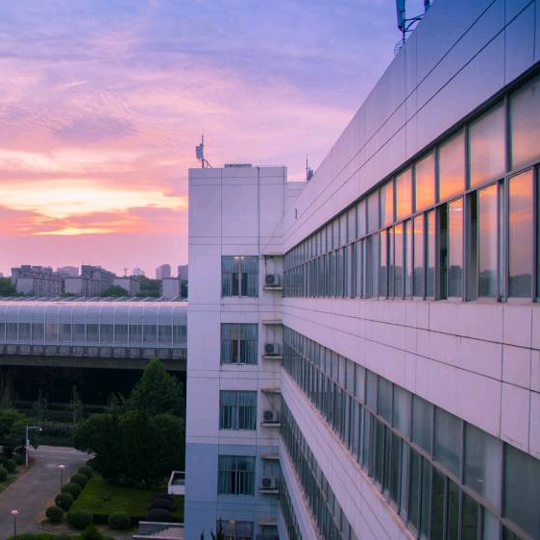
02
团队分工与开发过程

Slide 6
团队分工
谢欣瑶
肖骊璇
弹窗图形界面开发
网页的样式设计
课程报告撰写
Web 界面迁移与部署
作业答辩
马慧凌
康怡
初期词库构建
构建网页的模板结构
程序的安装、运行、使用说明指南
功能扩展
（批量生成名字、历史记录和收藏删除功能）
答辩PPT制作
VITO
RAY

Slide 7
开发进程
 | 日期 | 具体事宜
选题分工 | 7.06 | 确定项目选题为 “高级世界观名字生成器”，并完成分工
代码攻坚 | 7.07--7.08 | 按照分工依次改进代码，提升代码技术力
文件集成 | 7.09 | 成员依次上传各自代码文件到 Github 仓库
资料完善 | 7.10 | PPT制作、程序的安装、运行、使用说明撰写
项目答辩 | 7.11 | 项目答辩，展示开发结果
维护结项 | 9月 | 9 月 10 日前，持续优化和维护项目，撰写课程报告并提交至Github

Slide 8
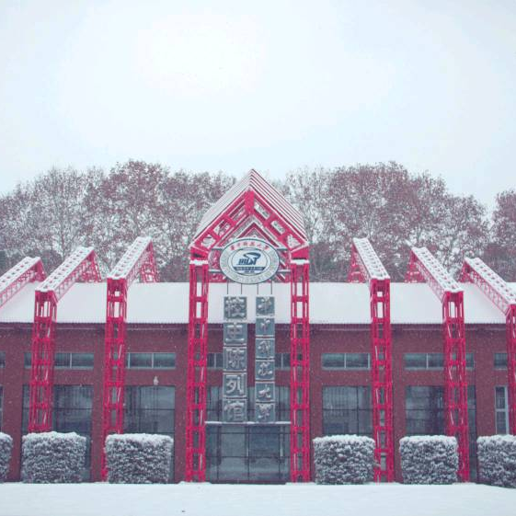
03
技术路线与实现方案

Slide 9
技术栈选择
开发语言
Python
跨平台、生态丰富，适合快速原型开发
界面框架
初期：Tkinter
Python 内置，无需依赖，适合快速实现图形界面
最终版：Flask
轻量级 Web 框架，支持模板渲染与 API 开发，便于部署与分享
核心逻辑
基于风格化词库的随机组合算法
可控性强，可解释性高
数据存储
JSON 文件
轻量级、跨平台兼容，无需额外数据库，适合小规模数据存储
VITO
RAY

Slide 10
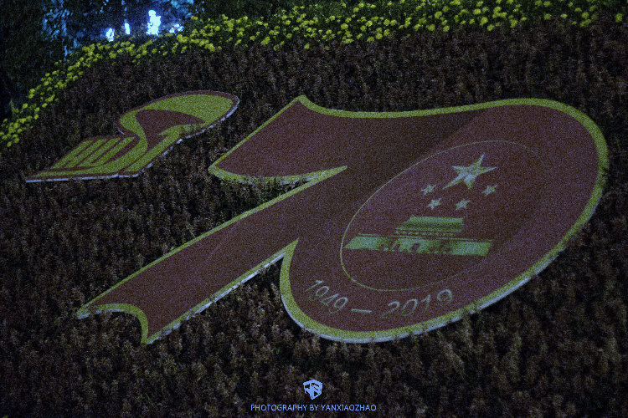
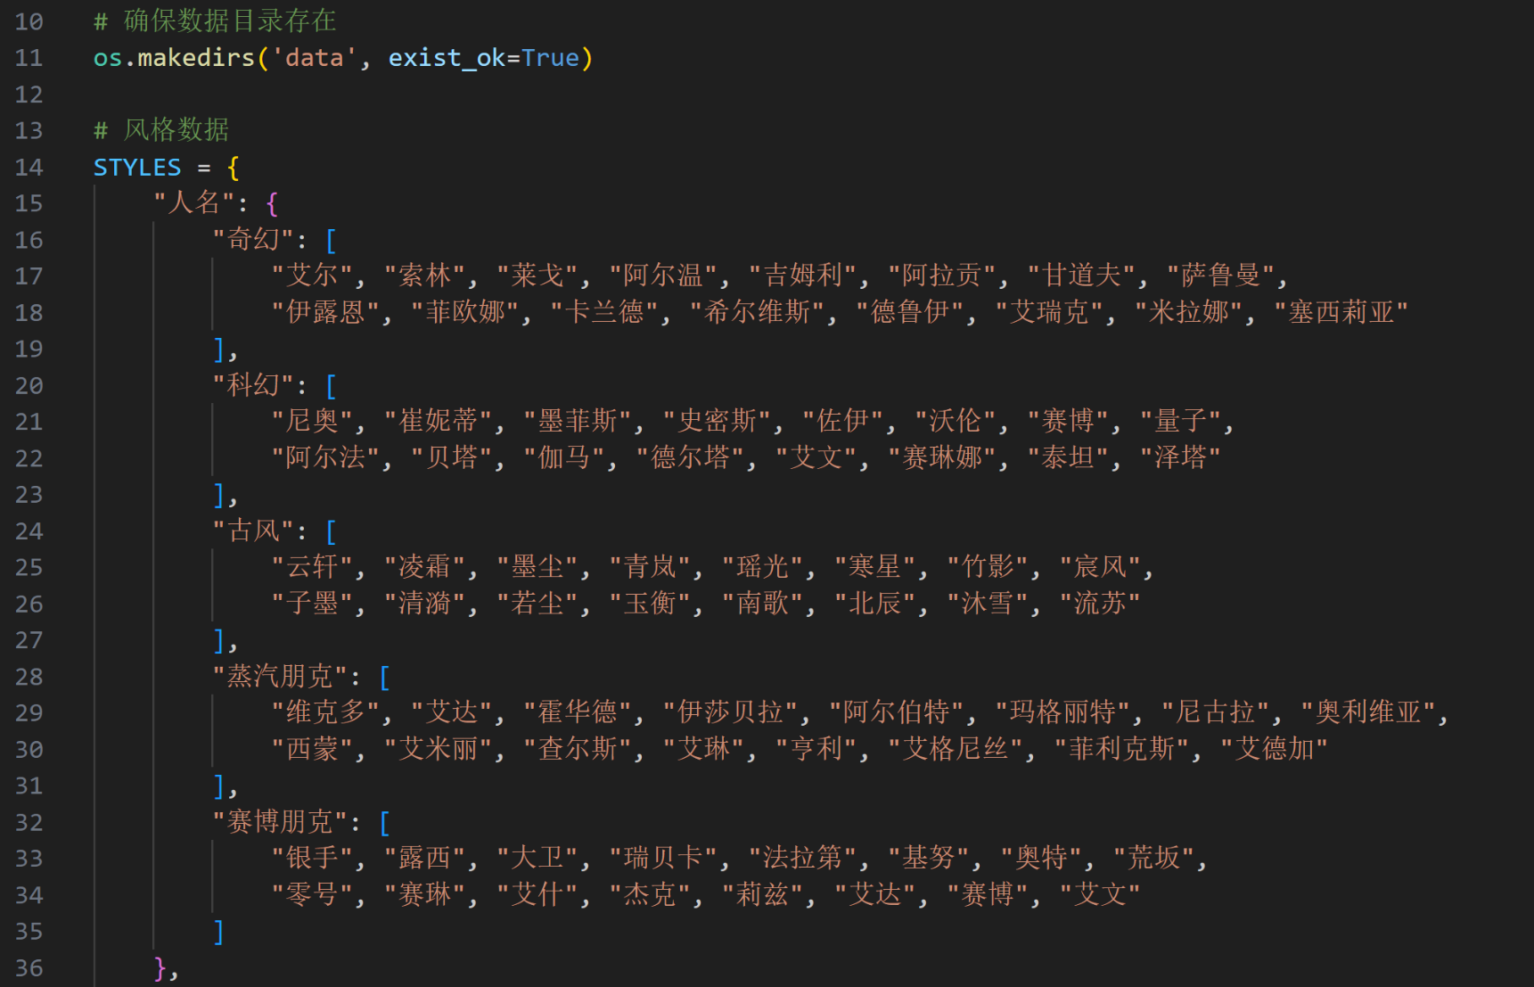
核心算法设计
词库构建
设计要点：
按 “类型（人名 / 地名）+ 风格” 分层存储词根
每个词根关联语义标签（如 "prefix" 表示前缀）
支持动态扩展（可通过修改 JSON 文件新增风格）

Slide 11
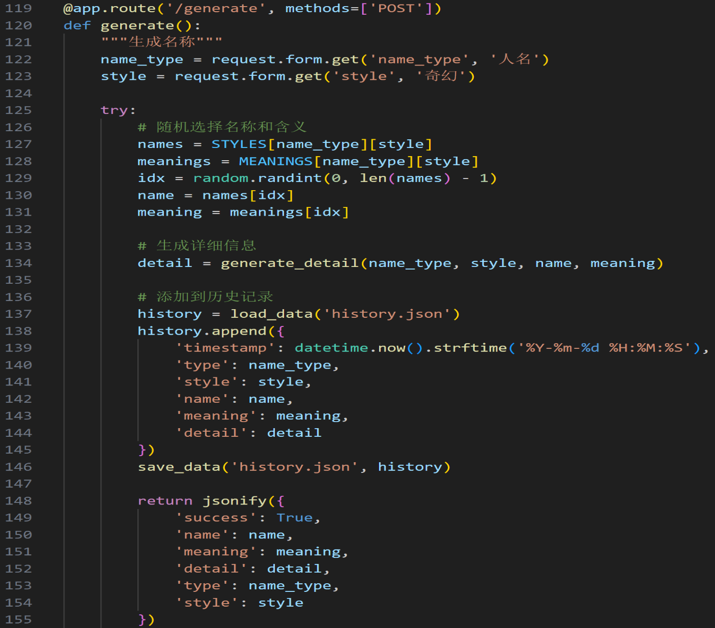
核心算法设计
生成逻辑
流程解析：
接收用户选择的 “类型 + 风格” 参数；
从对应词库随机选取名字及含义；
调用generate_detail()生成背景描述；
通过load_data()和save_data()函数持久化到历史记录。

Slide 12
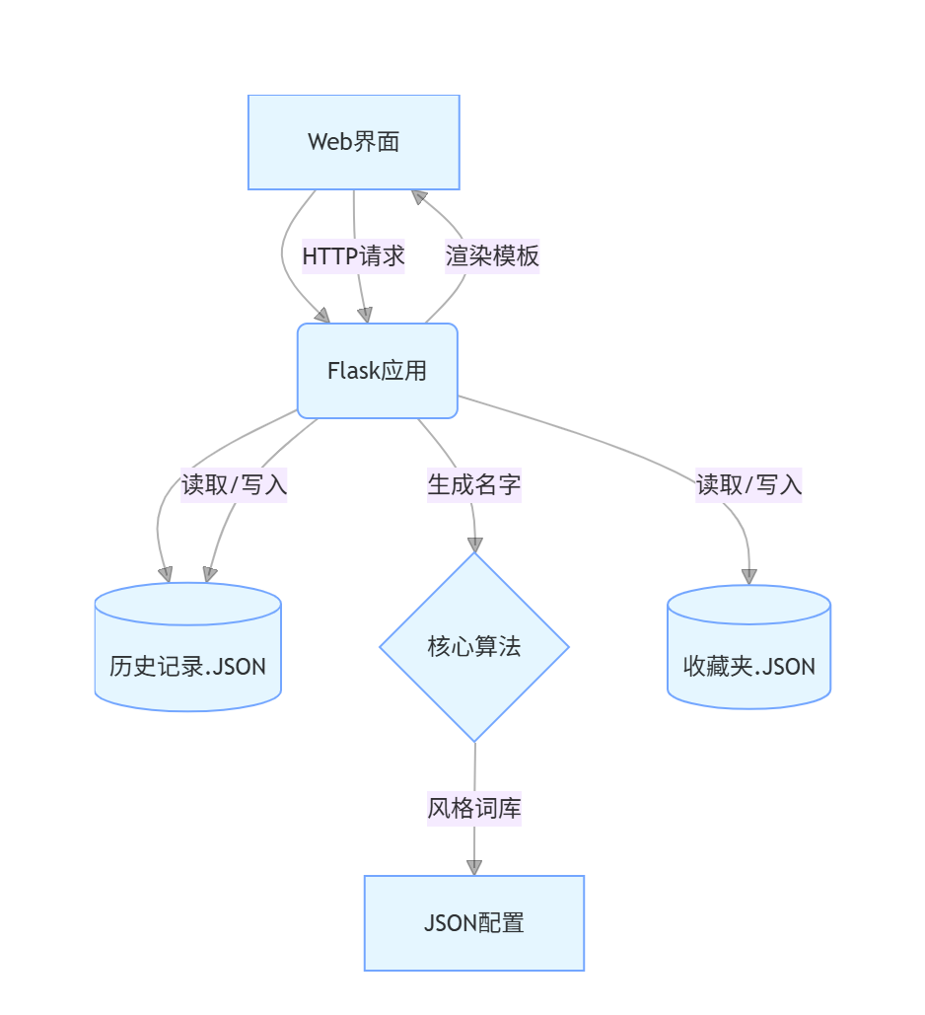
模块架构——示意图
示意图

Slide 13
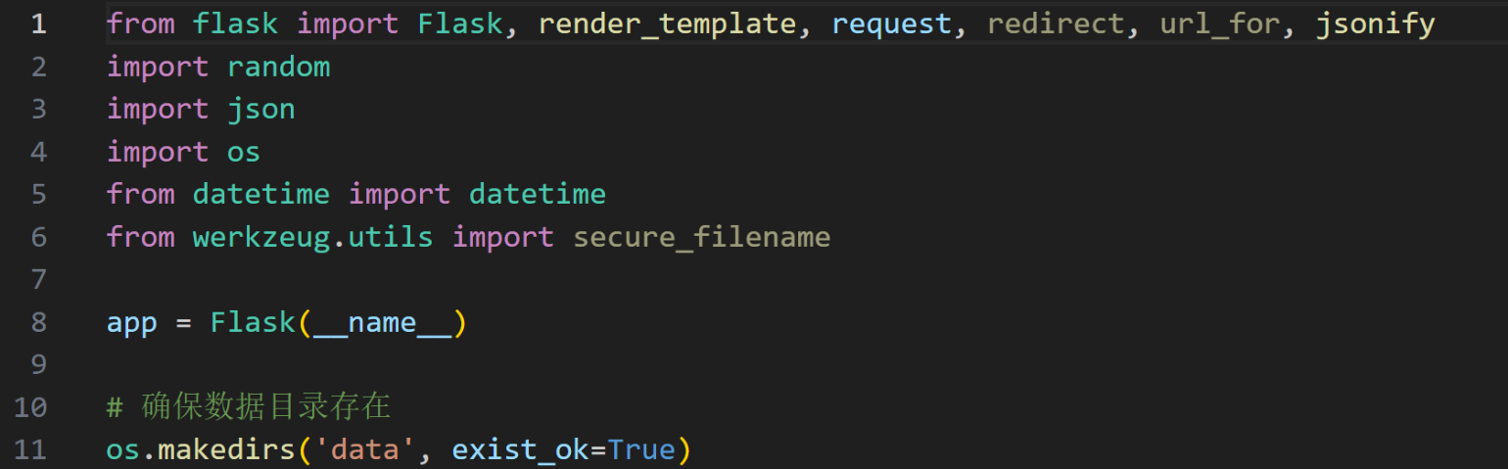
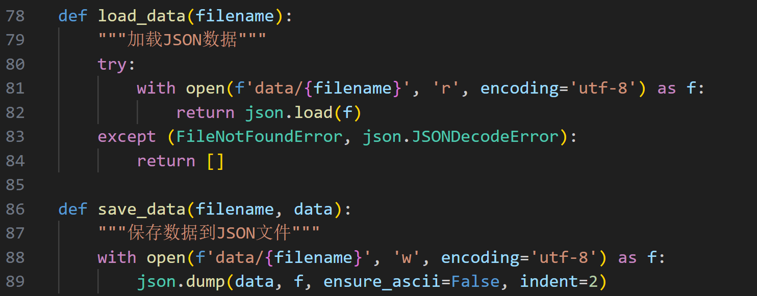
模块架构——关键模块说明
Web服务初始化
初始化 Flask 应用，确保数据目录存在
数据持久化函数
封装 JSON 文件读写，支持历史记录和收藏夹的存储。

Slide 14
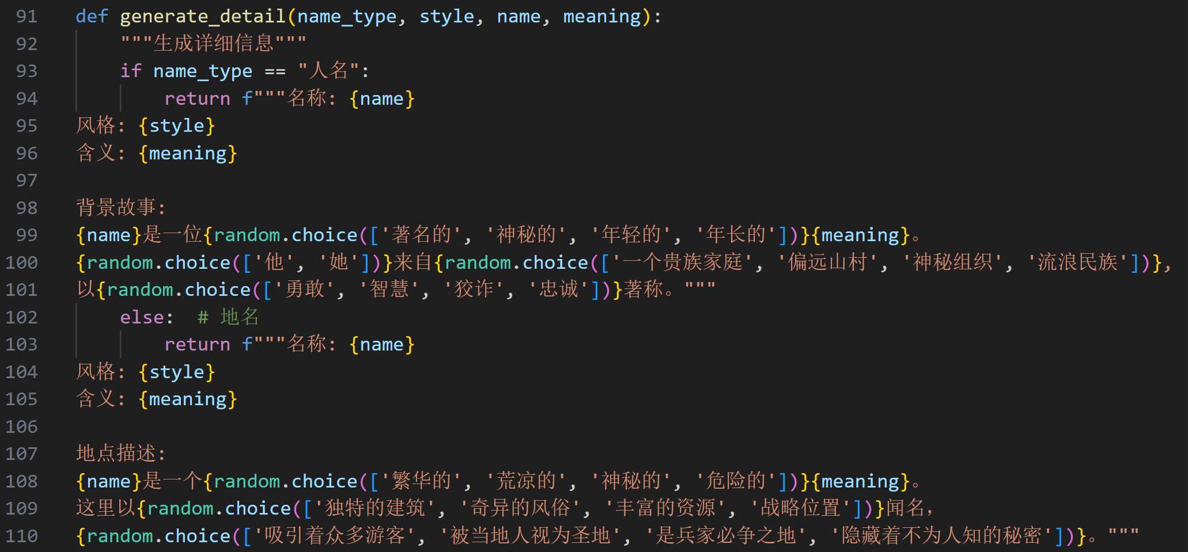
模块架构——关键模块说明
详细信息生成
根据类型生成差异化的详细描述，增强实用性。

Slide 15
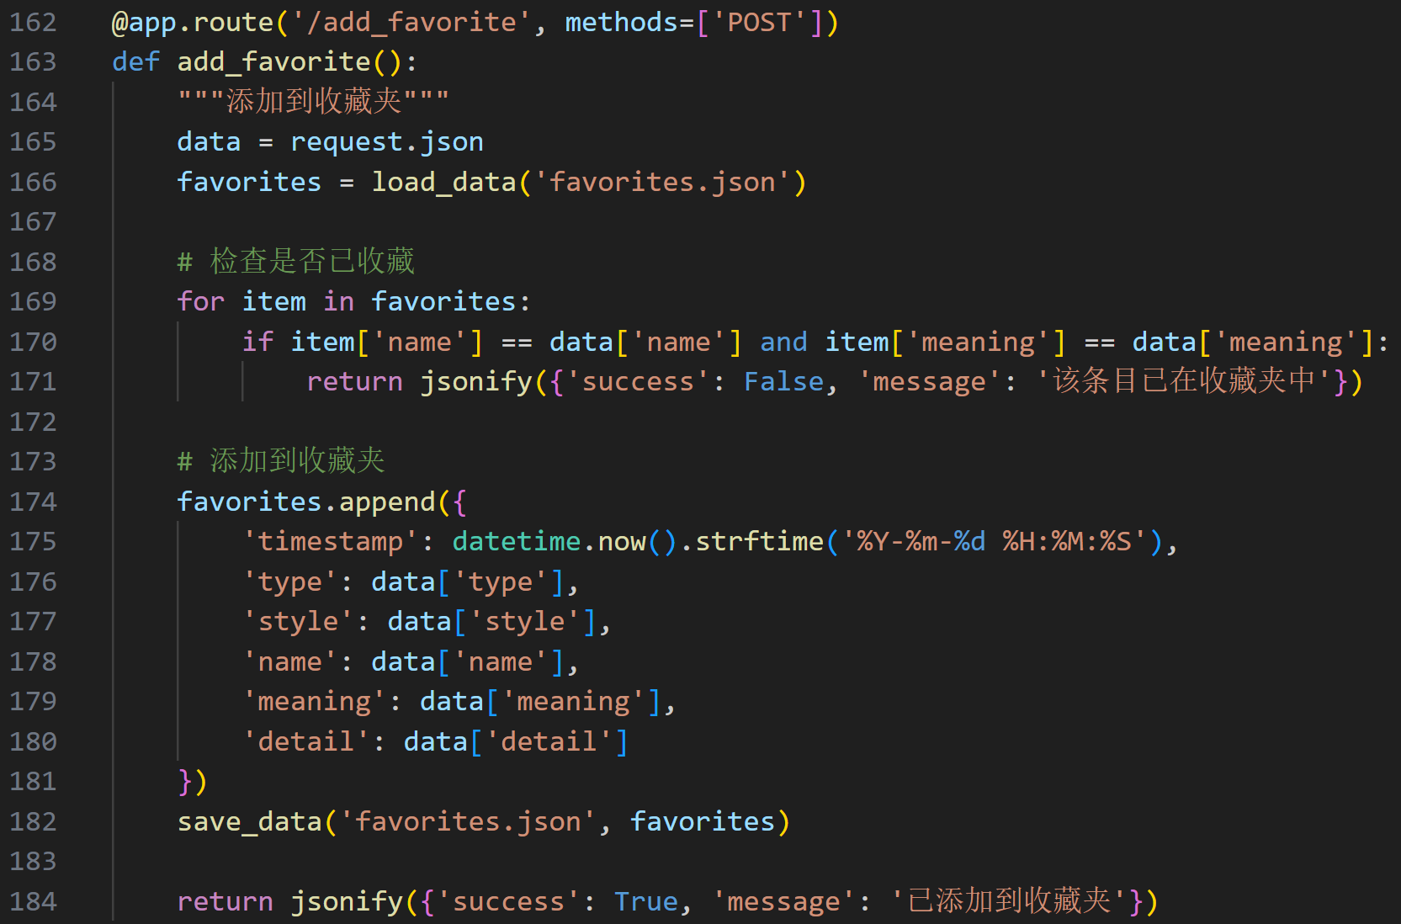
模块架构——关键模块说明
收藏功能实现
通过前端请求接收代收藏数据，结合load_data()读取现有收藏进行去重校验，再通过save_data()持久化新收藏，确保数据唯一性和可追溯性

Slide 16
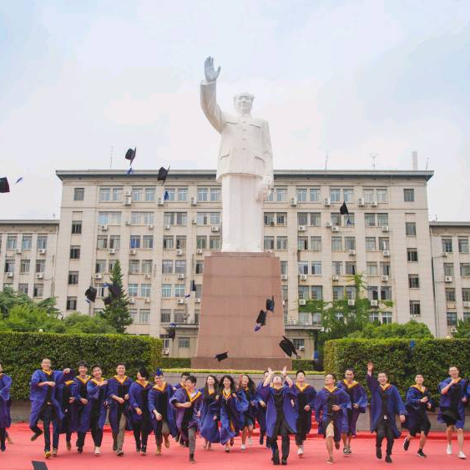
04
功能展示

Slide 17

05
总结与反思

Slide 18
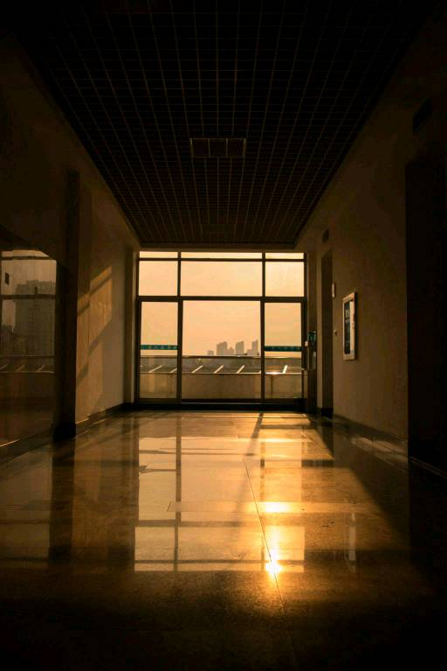
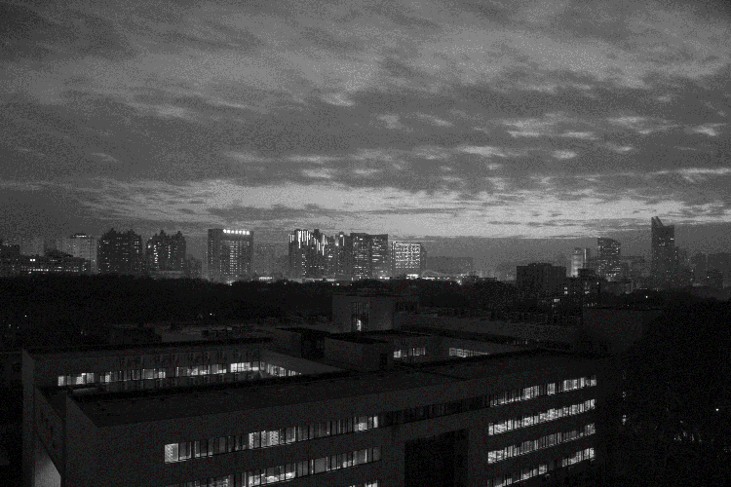
总结与反思
The campus covers an area of more than 7000 mu, with
It is known as "Forest University". The school has a complete teaching and research support system and complete public service facilities.
The campus covers an area of more than 7000 mu, with verdant trees, green grass, elegant environment, beautiful scenery and 72% green coverage.
成果总结
不足与改进
AI工具使用说明
完成目标：实现全部核心功能，Web 版本可直接部署使用。
技术掌握：团队成员理解随机算法、界面开发及数据存储逻辑。
不足：词库规模有限，缺乏 AI 深度学习模型（如 LSTM）生成原创名字。
改进方向：接入预训练语言模型（如 GPT），提升名字的独特性和风格一致性。
使用场景：代码调试（如 Tkinter 界面布局）、报告撰写思路。
关键 Prompt：“如何用 Flask 实现 Web 界面的数据交互？”

Slide 19
THANKS
华中科技大学2023级 电气学院
答辩小组：第三组
团队成员：康怡、谢欣瑶、马慧凌、肖骊璇
指导教师：郑玮
答辩学生：肖骊璇
日期：2025年7月11日
明德厚学 求是创新

